Slide 1
PETUNJUK
M A T R I K S
S M A I P A
HOME
MATERI
LATIHAN
MOTIVASI
PROFIL

Slide 2
M A T e r i
Pengertian, notasi, dan ordo suatu matriks.
Matriks persegi.
Operasi aljabar pada matriks.
Pengertian determinan matriks ordo 2 x 2.
Rumus invers matriks ordo 2 x 2.
Penyelesaian persamaan matriks.
Aturan Cramer (Pengayaan).
Menyelesaikan sistem persamaan linear dua variabel dengan menggunakan matriks.
Invers matriks ordo 3 x 3 (Pengayaan).
Menentukan determinan matriks ordo 3 x 3.
Menyelesaikan sistem persamaan linear tiga variabel dengan menggunakan matriks.
HOME
MATERI
LATIHAN
MOTIVASI
PROFIL

Slide 3
M A T e r i
Pada 17 april 2003, universitas pendidikan literatur indonesia (UPLI), mewisuda 2.630 mahasiswanya. 209 wisudawan diantaranya adalah wisudawan dari fakultas pendidikan matematika dan ilmu pengetahuan alam (FPMIPA). Berikut ini data wisudawan FPMIPA UPLI pada april 2003tersebut.
Jurusan | Wisudawan
 | Program kependidikan | Program non kependidikan
Matematika | 34 | 8
Fisika | 34 | 6
Biologi | 51 | 12
Kimia | 51 | 13
HOME
MATERI
LATIHAN
MOTIVASI
PROFIL

Slide 4
Dengan menghilangkan judul baris dan judul kolomnya, penulisan data tersebut dapat diringkas sebagai berikut.
Perhatikan susunan kumpulan bilangan disamping. Susunan kumpulan bilangan disamping berbentuk persegi panjang dan dinyatakan dalam baris dan kolom. Susunan suatu kumpulan bilangan dalam bentuk persegi panjang yang diatur menurut baris dan kolom dengan mengguynakan kurung biasa/siku ini disebut matriks.
Sebuah matriks dapat diberi nama menggunakan huruf kapital,seperti A, B,C, dan seterusnya. Misalnya nama matriks disamping adalah matriks A.
HOME
MATERI
LATIHAN
MOTIVASI
PROFIL

Slide 5
A_{4X2}=
Matriks A terdiri atas 4 baris dan 2 kolom. Oleh karena itu, matriks A dikatakan berordo 4 x 2. Adapun bilangan – bilangan yang terdapat dalam matriks dinamakan elemen matriks. Pada matriks A tersebut, kita dapat menuliskan elemen – elemennya sebagai berikut.
Elemen – elemen pada baris pertama adalah 34 dan 8.
Elemen – elemen pada baris kedua adalah 34 dan 6.
Elemen – elemen pada baris ketiga adalah 51 dan 12.
Elemen – elemen pada keempat adalah 51 dan 13.
Elemen – elemen pada kolom pertama adalah 34, 34, 51 dan 51.
Elemen – elemen pada kolom kedua adalah 8, 6, 12 dan 13.
HOME
MATERI
LATIHAN
MOTIVASI
PROFIL

Slide 6
Uraian ini menggambarkan definisi berikut.
Matriks adalah susunan bilangan – bilangan dalam baris dan kolom yangberbentuk persegi panjang.
Baris sebuah matriks adalah susunan bilangan – bilangan yang mendatar dalam matriks.
Kolom sebuah matriks adalah susunan bilangan – bilangan yang tegak dalam matriks.
HOME
MATERI
LATIHAN
MOTIVASI
PROFIL

Slide 7
Secara umum, matriks berordo i x j dengan i dan j bilangan asli dapat ditulis sebagai berikut.
HOME
MATERI
LATIHAN
MOTIVASI
PROFIL

Slide 8
Beberapa jenis matriks berdasarkan ordo dan elemen – elemen matriks adalah sebagai berikut.
Matriks baris adalah matriks yang terdiri dari satu baris.
Misalnya: P = Q =
Matriks kolom adalah matriks yang terdiri dari suatu kolom.
Misalnya: R = , S =
Matriks persegi adalah matriks yang banyak baris sama dengan banyak kolom.
Misalnya:
T = , W =
HOME
MATERI
LATIHAN
MOTIVASI
PROFIL

Slide 9
Matriks identitas adalah matriks yang elemen – elemen diagonal utamanya sama dengan 1, sedangkan elemen – elemen lainnya sama dengan 0.
Matriks Skalar adalah matriks yang elemen – elemen diagonal utamanya sama, sedangkan elemen di luar diagonalnya bernilai nol. Misalnya :
HOME
MATERI
LATIHAN
MOTIVASI
PROFIL

Slide 10
Matriks segitiga atas adalah matriks persegi yang elemen di luar diagonal utamanya bernilai nol. Misal :
Matriks segitiga atas adalah matriks persegi yang elemen-elemen dibawah diagonal utamanya bernilai nol. Misalnya :
HOME
MATERI
LATIHAN
MOTIVASI
PROFIL

Slide 11
Matriks segitiga bawah adalah matriks persegi yang elemen-elemen di atas diagonal utamanya bernilai nol. Misalnya :
Transpos matriks A atau (A^{t}) adalah sebuah matriks yang disusun dengan cara menuliskan baris ke-i matriks A menjadi kolom ke-i dan sebaliknya, menuliskan kolom ke-j matriks A menjadi baris ke-j. Misalnya :
HOME
MATERI
LATIHAN
MOTIVASI
PROFIL

Slide 12
Perhatikan bahwa kedua matriks yang dijumlahkan memiliki ordo yang sama. Hasil matriks yang diperoleh adalah matriks yang berordo sama, diperoleh dengan cara menjumlahkan elemen – elemen yang seletak.
Bagaimana dengan pengurangan matriks?
Pengurangan matriks juga dapat dilakukakan jika ordo matriks yang akan dikurangkan sama. Hasil pengurangan matriks ini merupakan matriks yang berordo sama, diperoleh dengan cara mengurangkan elemen – elemen yang seletak.
HOME
MATERI
LATIHAN
MOTIVASI
PROFIL

Slide 13
Contoh Soal
Tentukanlah :
a. A + B
b. B + A
c. B + C
d. A – B
e. B – A
f. (A + B) + C
g. A + (B + C)
HOME
MATERI
LATIHAN
MOTIVASI
PROFIL

Slide 14
Jawab :
HOME
MATERI
LATIHAN
MOTIVASI
PROFIL

Slide 15
HOME
MATERI
LATIHAN
MOTIVASI
PROFIL

Slide 16
LATIHAN
1. Diketahui matriks A = dan B = jika a = b, maka a + b + c = . . .
-7
-5
-1
5
7
2. Diketahui matriks – matriks A = B = , dan C = dan D = . Jika 2A-B = CD, maka nilai a+b+c = . . .
-6
-2
0
1
8
HOME
MATERI
LATIHAN
MOTIVASI
PROFIL

Slide 17
LATIHAN
3. Diketahi 3 matriks, A =
dengan B⁻¹ adalah transfose matriks B, maka nilai a dan b masing-masing adalah . . .
-1 dan 2
1 and -2
-1 and -2
2 dan -1
-2 dan 1
4. Diketahui matriks P = Q = , jika PQ^{t} = R (Q^{t} transfose matriks Q), maka nilai 2x + y = . . .
3
4
7
13
17
HOME
MATERI
LATIHAN
MOTIVASI
PROFIL

Slide 18
LATIHAN
5. Diketahui matriks P = dan Q = . Jika P⁻¹ adalah invers matriks P dan Q⁻¹ adalah invers matriks Q, maka determinan matriks Q⁻¹ P⁻¹ adalah . . .
209
10
1
-1
-209
6. Diketahui persamaan matriks A = 2B^{T} (B^{T} adalah transfose matriks B) dengan A = dan B = , nilai a + b + c = . . .
6
10
13
15
16
HOME
MATERI
LATIHAN
MOTIVASI
PROFIL

Slide 19
LATIHAN
7. Diketahui matriks A= B = , dan A^{T} = B dengan A^{T} menyatakan transpose dari A. Nilai x + 2 adalah . . .
-2
-1
0
1
2
8. Diketahui matriks A = dan B = jika A^{T} = B⁻¹ dengan A^{T} = transpose matriks A, maka nilai 2x adalah . . .
-8
-4
8
4
.
HOME
MATERI
LATIHAN
MOTIVASI
PROFIL

Slide 20
LATIHAN
9. Nilai x²+2xy+y² yang memenuhi persamaan: = adalah . . .
1
3
5
7
9
10. Diketahui matriks A = , B= , dan C = . Apabila B – A = Ct dan Ct = transpose matriks C, maka nilai xy = . . .
10
15
20
25
30
HOME
MATERI
LATIHAN
MOTIVASI
PROFIL

Slide 21
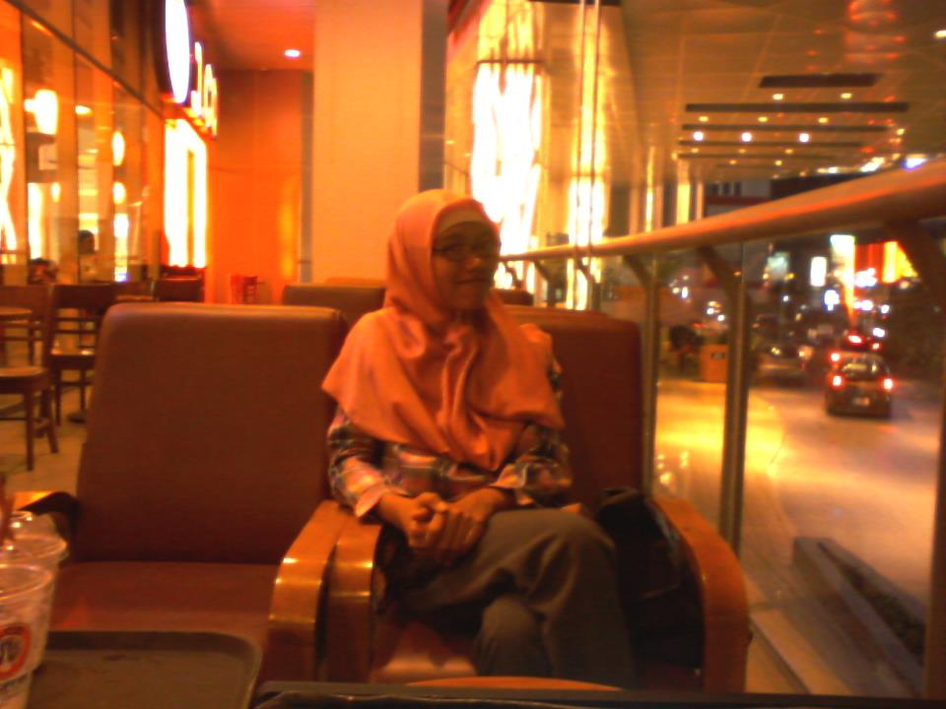
Profil
Nama : Rosa Rosdianita
TTL : Cirebon, 27 September 1991
Kelas : 2.H
NPM : 111070265
Hobby : Dengerin musik ☺
Motto : Bertahan itu lebih baik daripada menyerah tanpa menuai hasil.
E-mail : rosa.rosdianita@yahoo.com
HOME
MATERI
LATIHAN
MOTIVASI
PROFIL

Slide 22
Profil
Nama : Siti Sa’diatul M.A
TTL : Majalengka, 17 Agustus 1994
Kelas : 2.H
NPM : 111070074
Hobby : berfoto
Motto : jadikan masa lalu itu sebuah pelajaran yg berharga untuk masa depan...
E-mail : dyahsyirojudin@yahoo.co.id
HOME
MATERI
LATIHAN
MOTIVASI
PROFIL

Slide 23
Profil
Nama : Rizki Khoerinnisa
TTL : Cirebon, 8 Agustus 1993
Kelas : 2.H
NPM : 111070278
Hobby : ng-pump
Motto : tidak ada yang tidak mungkin di dunia ini bagi Tuhan, tapi yg kita alami sendiri tentunya ada yg tidak mungkin...
E-mail : mammuteimut774@gmail.com
HOME
MATERI
LATIHAN
MOTIVASI
PROFIL

Slide 24
KATA-KATA MOTIVASI
Arah yang diberikan pendidikan untuk mengawali hidup seseorang akan menentukan masa depannya.
(Plato)
Salah satu tanda seorang pendidik yang hebat yakni mampu memimpin murid-murid menjelajahi tempat-tempat baru yang bahkan belum pernah didatangi sang pendidik itu sendiri
(Thomas Groome)
HOME
MATERI
LATIHAN
MOTIVASI
PROFIL

Slide 25
PETUNJUK PENGGUNAAN
HOME
: Berisi cover
: Berisi tentang materi matriks
: berisi soal-soal latihan
: berisi tentang kata-kata motivasi
: berisi profil pembuat
: klik tombol ini jika ingin kembali ke home
: klik tombol ini jika ingin kembali ke slide sebelumnya
: klik tombol ini jika ingin kembali ke slide setelahnya
MATERI
LATIHAN
MOTIVASI
PROFIL
HOME
MATERI
LATIHAN
MOTIVASI
PROFIL

